Slide 1
Desafio Track’n me
Caio Bastazini

Slide 2
Programas/Software usados:
*Java 18
*IntelliJ IDEA Community Edition 2022.2
*Postman
*PgAdmin (Postgres)
Programação: https://github.com/CaioBastazini/Desafio-Track-n-Me

Slide 3
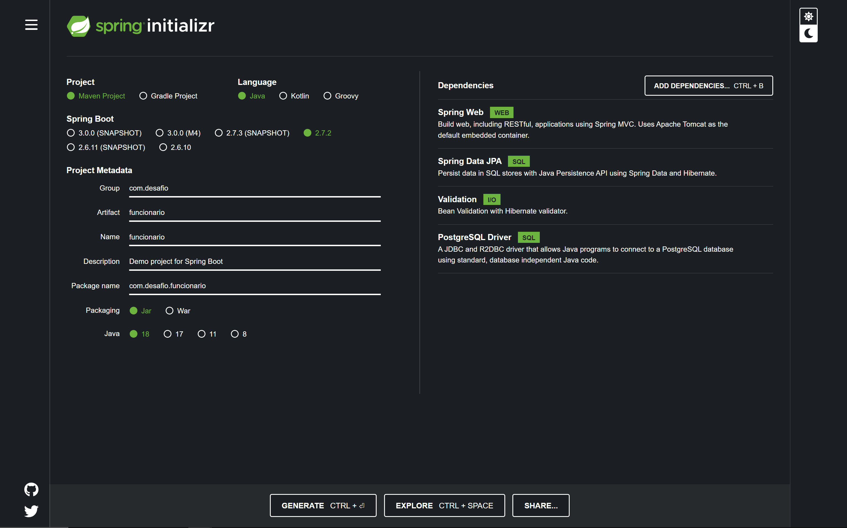
Preparação da Spring no site
https://start.spring.io

Slide 4
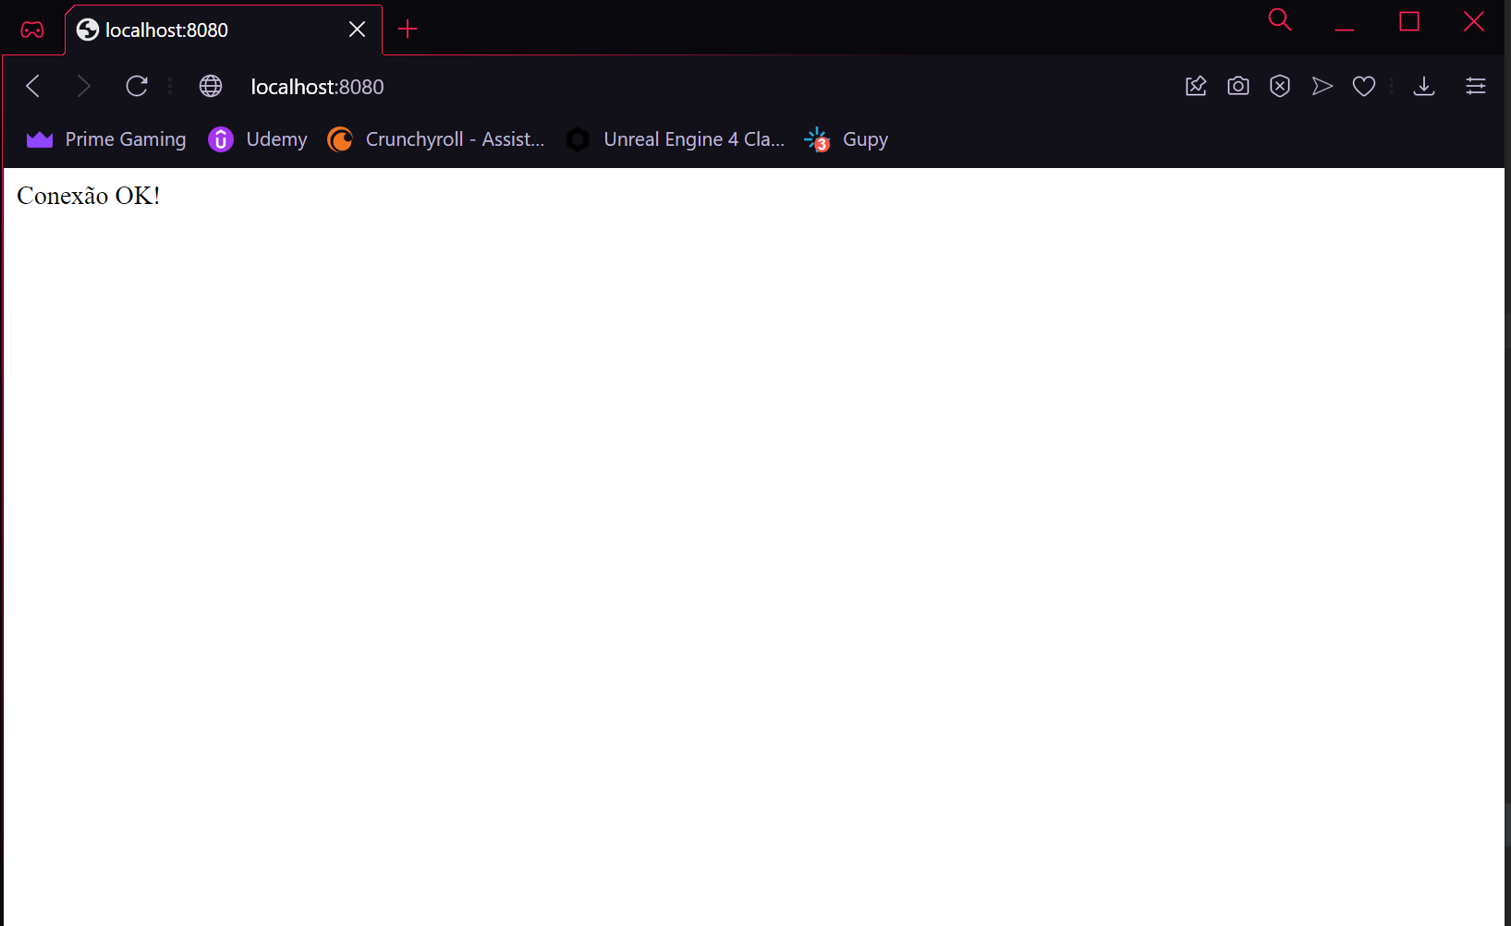
Teste de coneção local

Slide 5
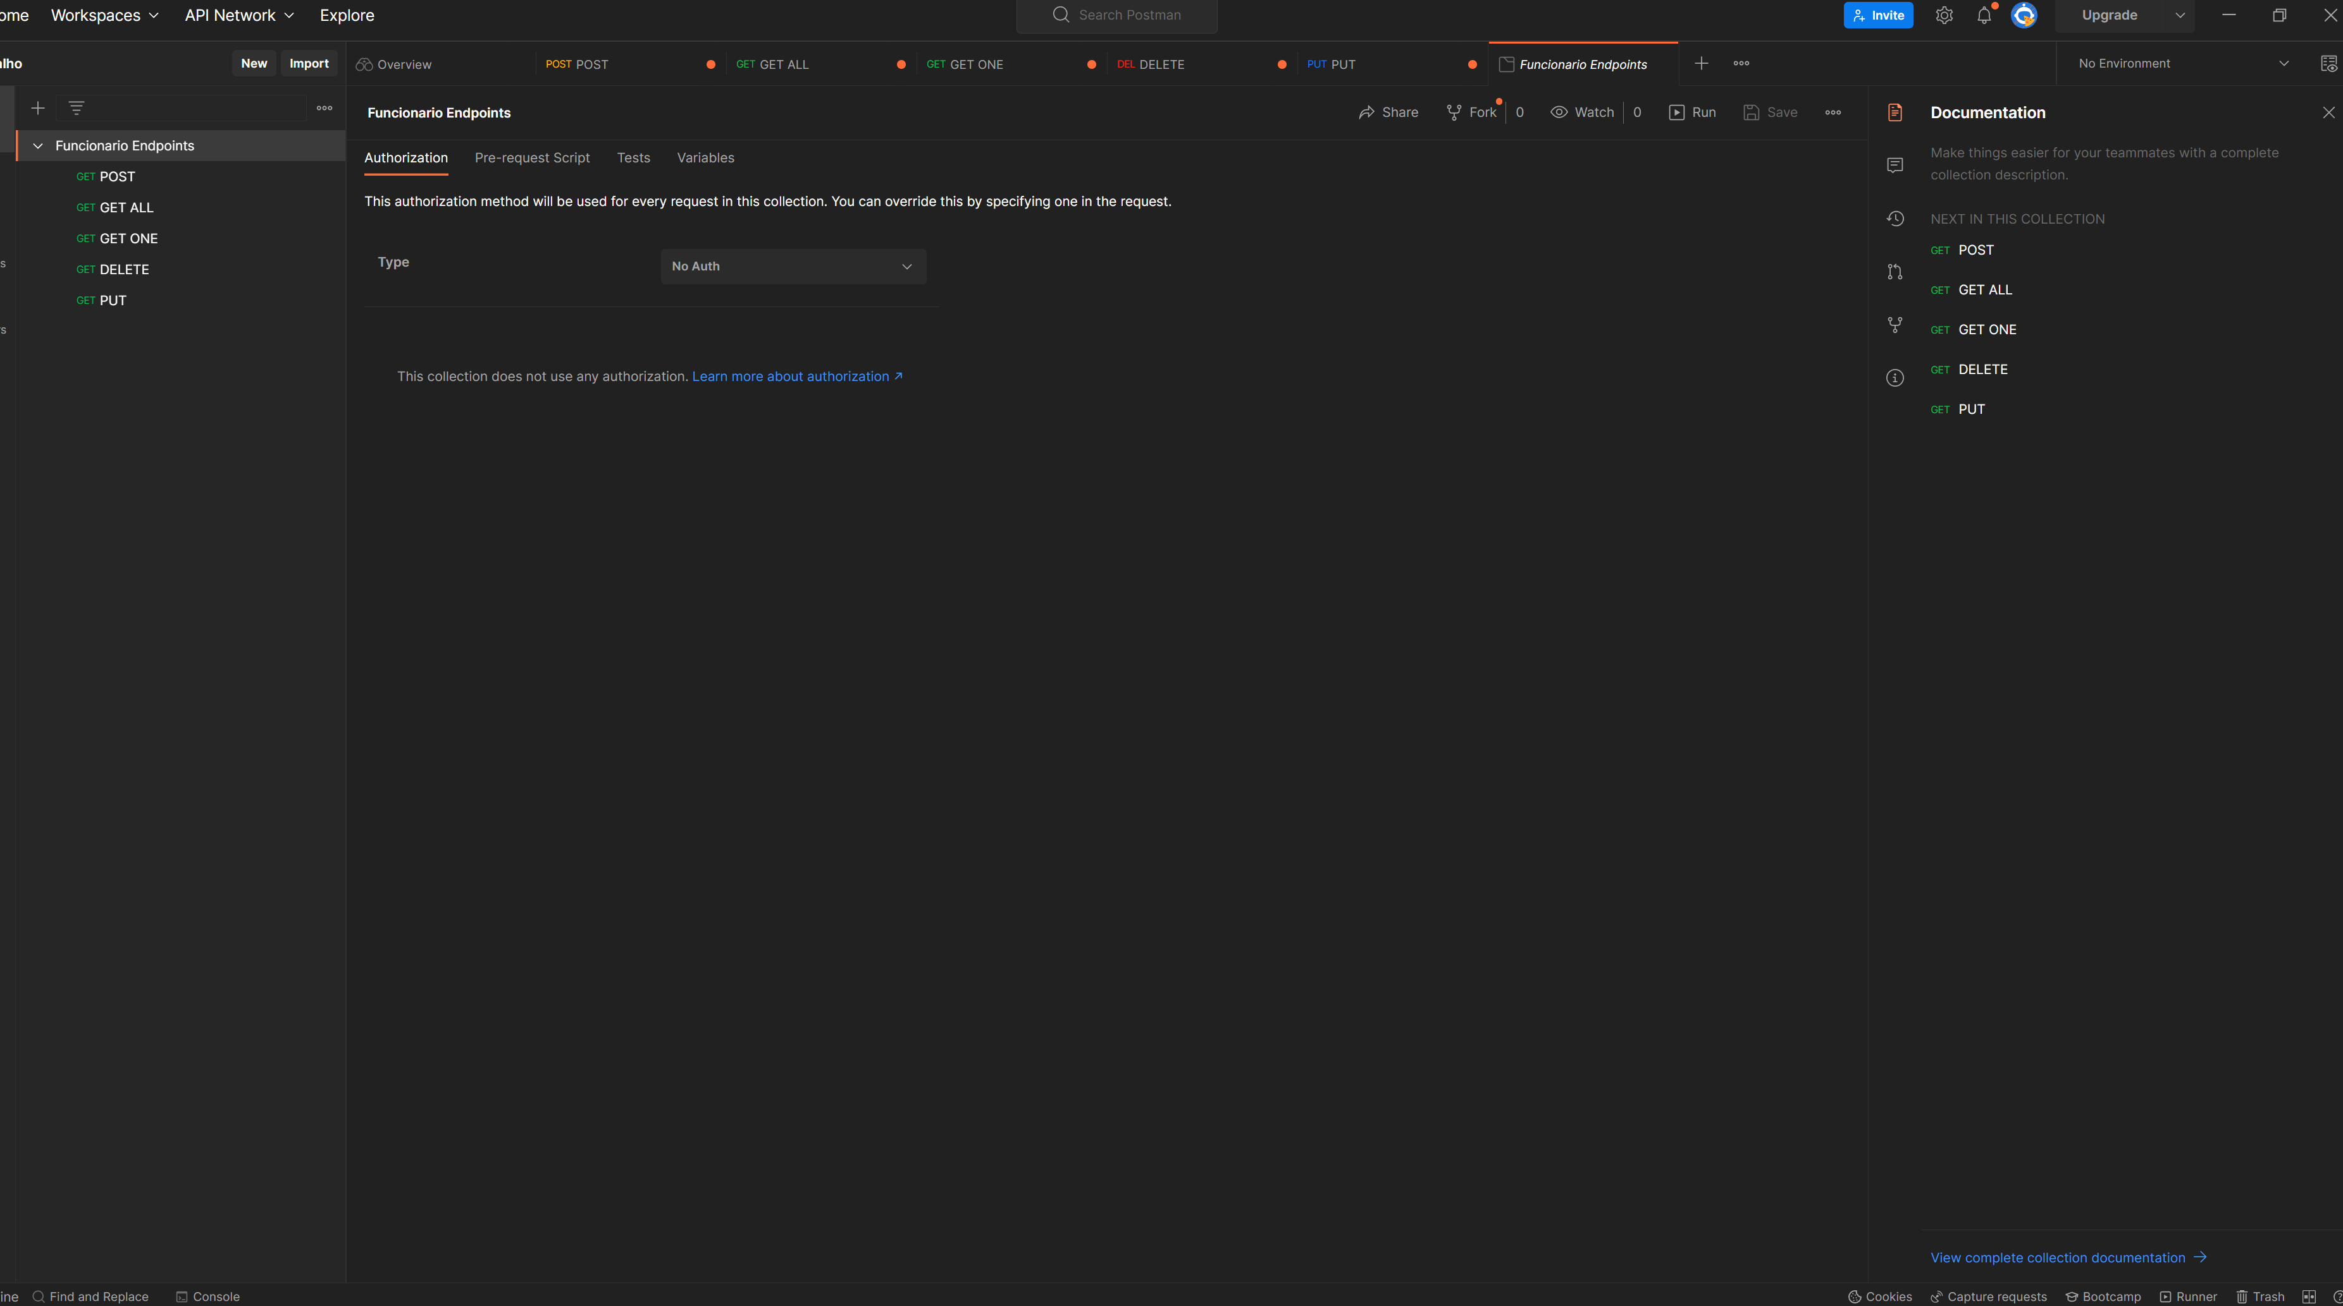
Endpoints feitos no Postman

Slide 6
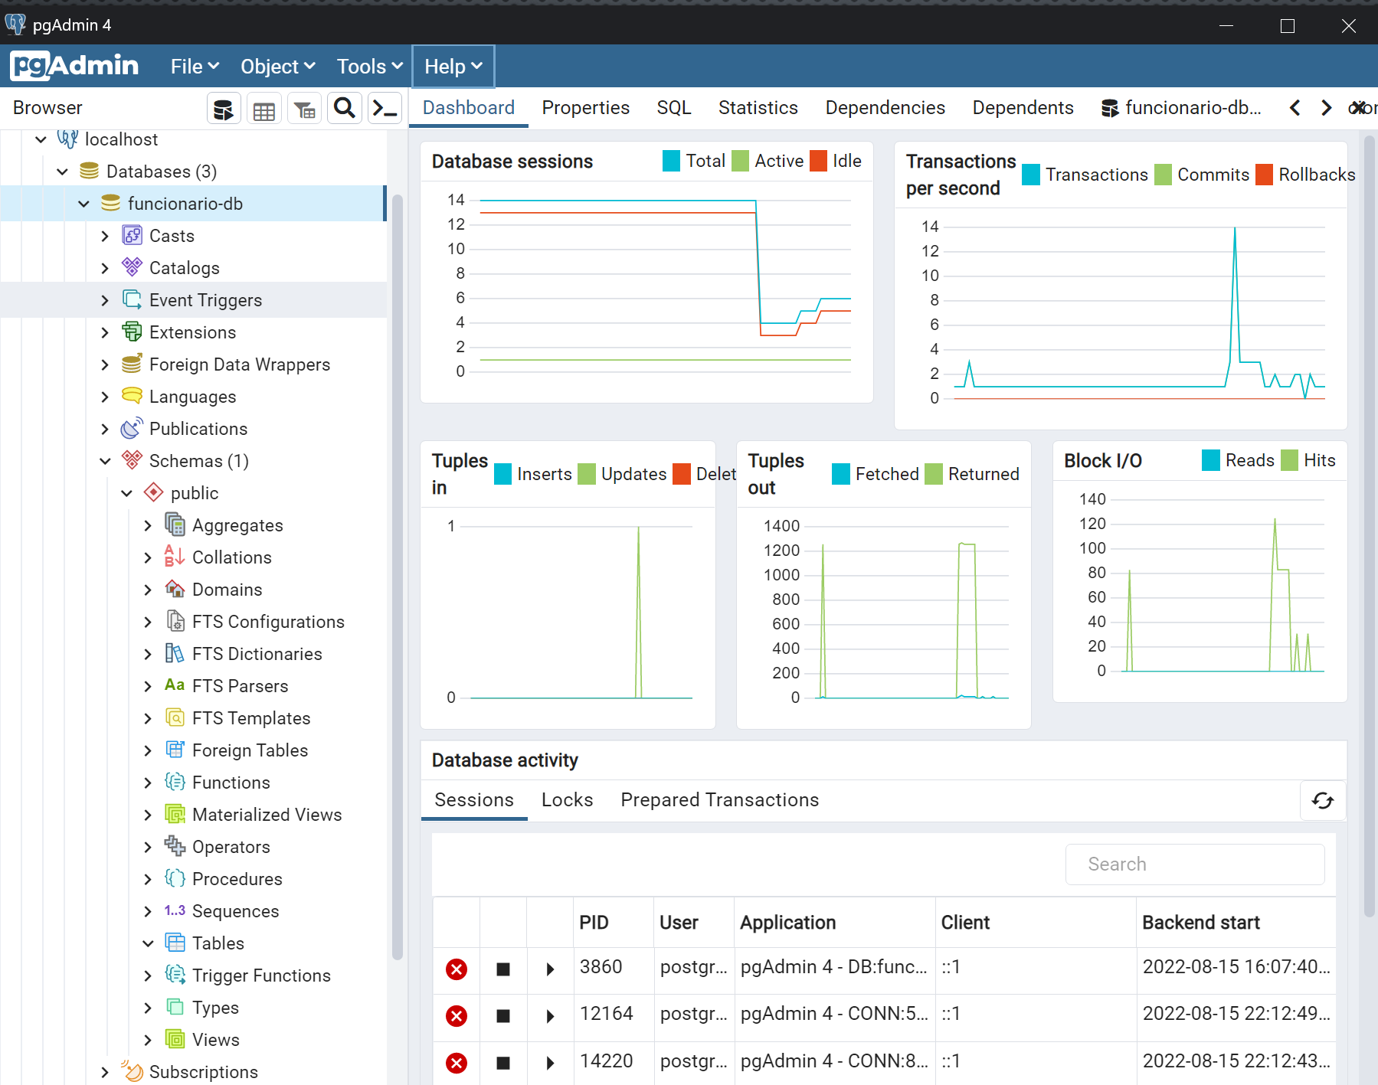
Criação do Banco de Dados

Slide 7
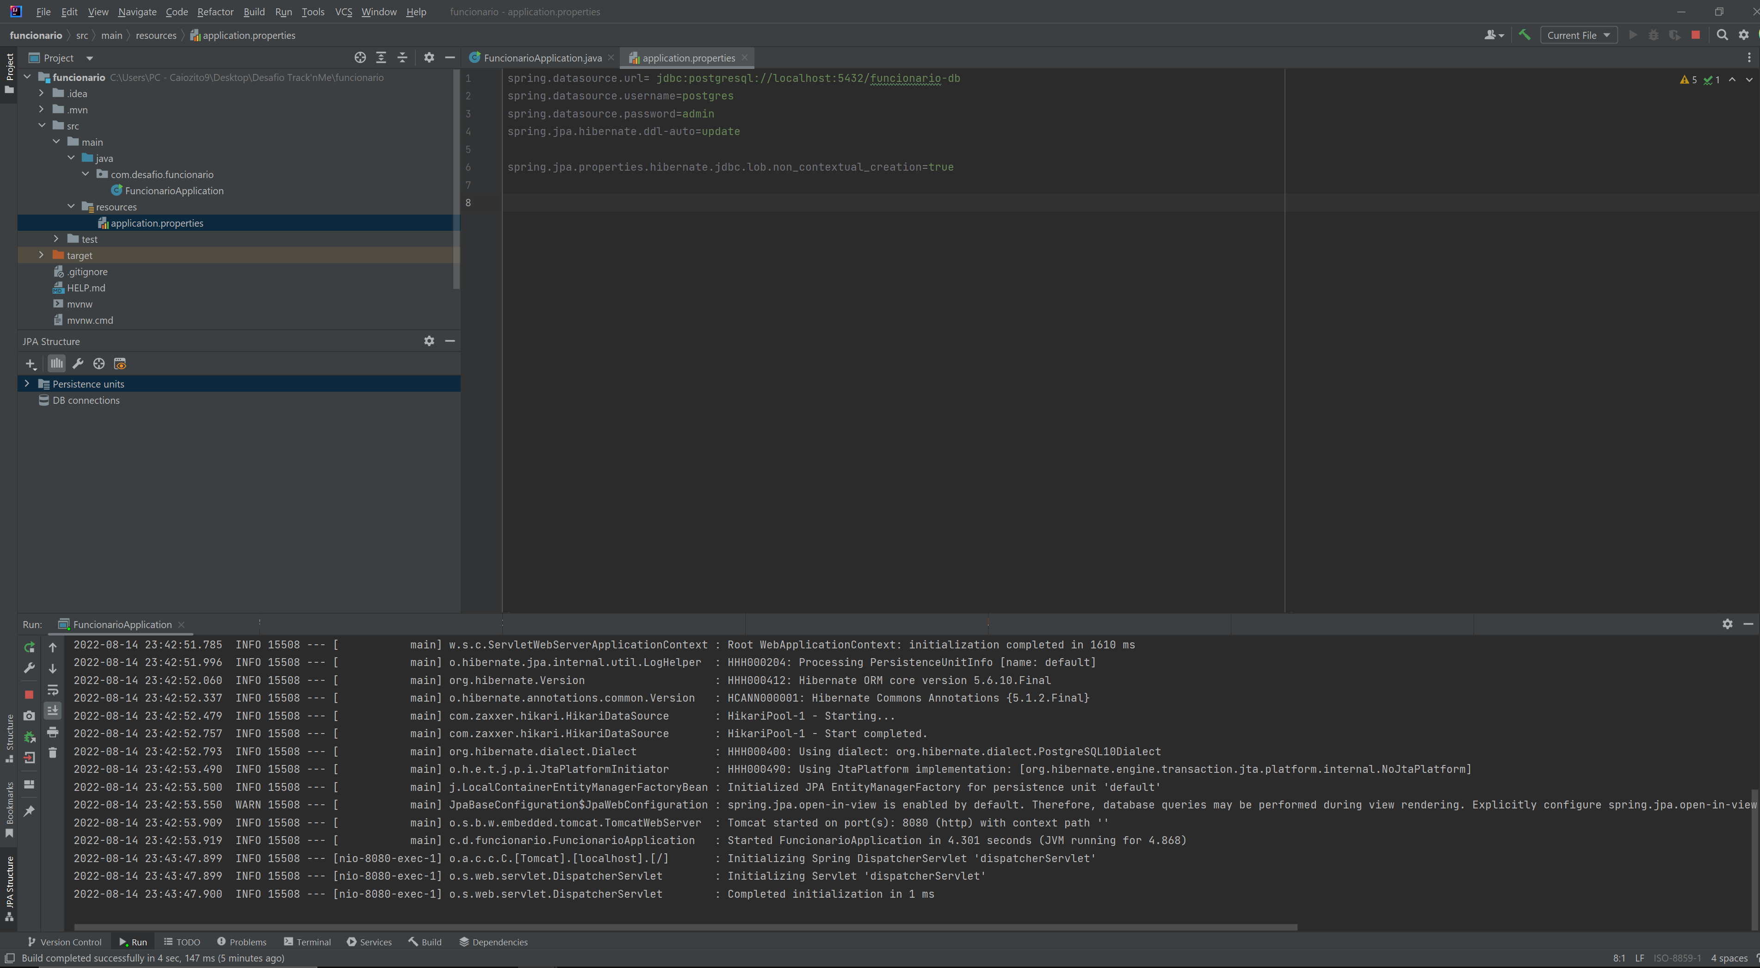
Conexão entre programa e Banco de dados

Slide 8
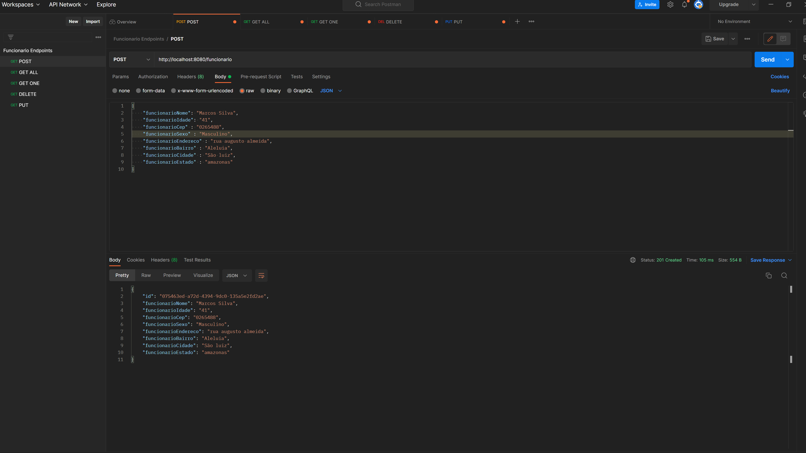
Teste Post

Slide 9
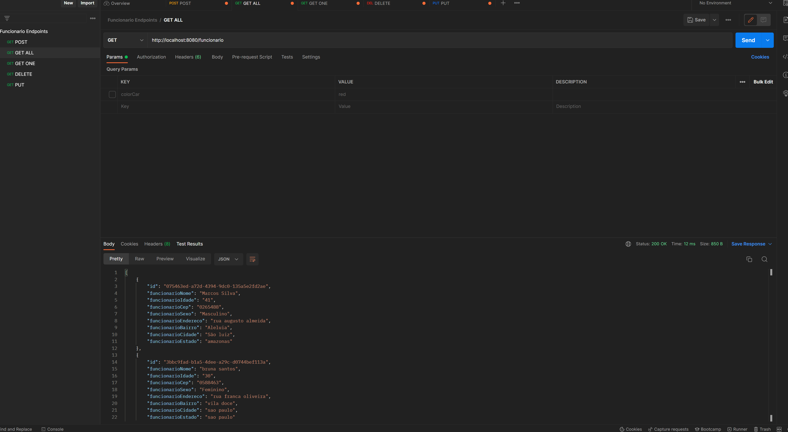
Teste Get

Slide 10
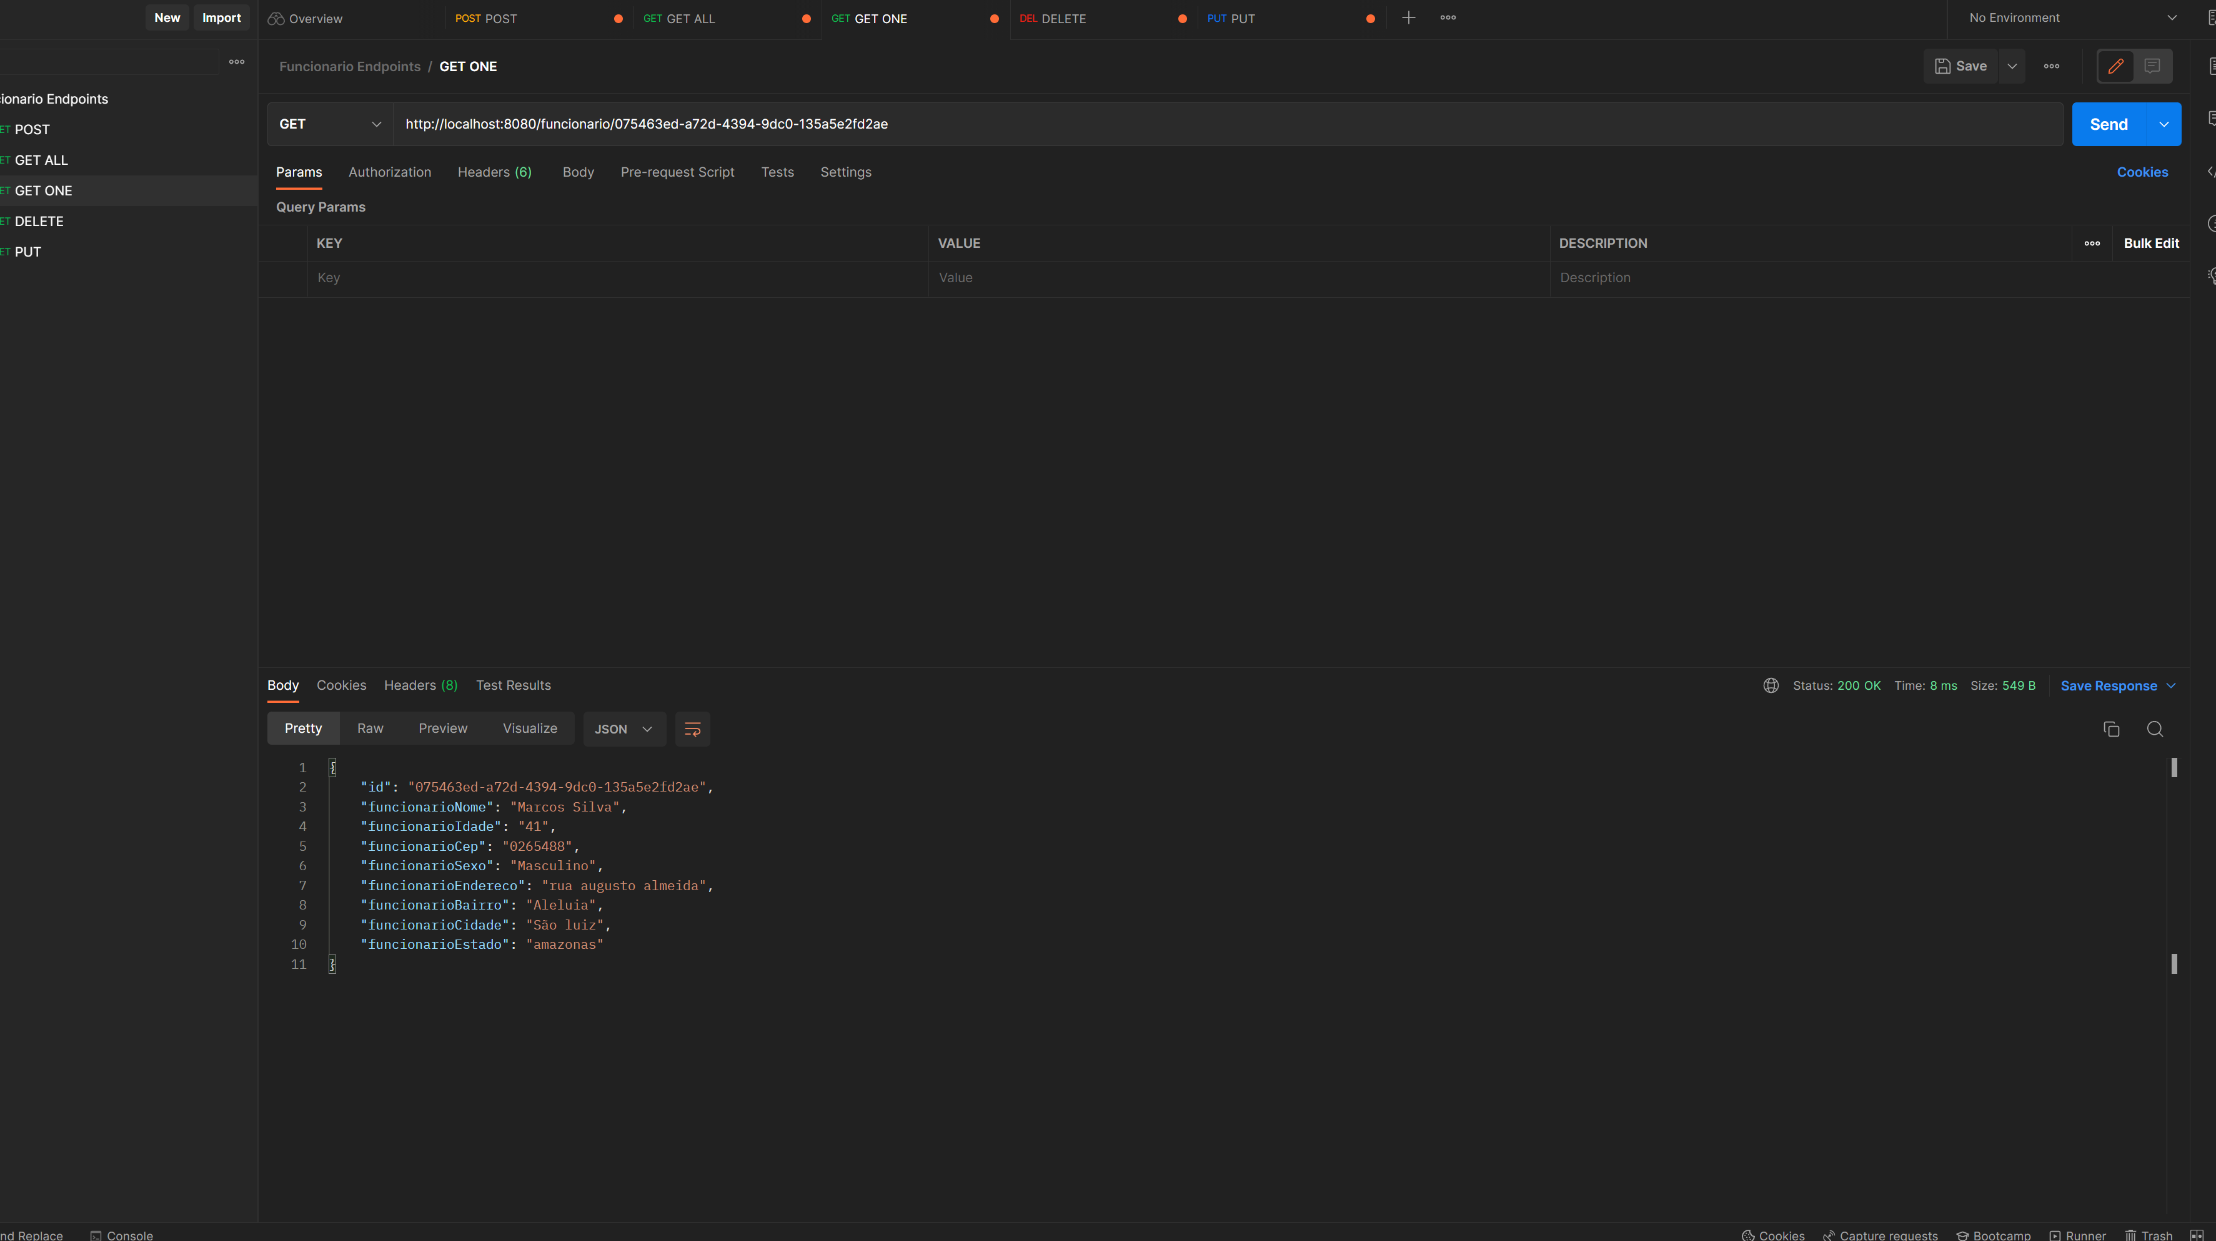
Teste Get One

Slide 11
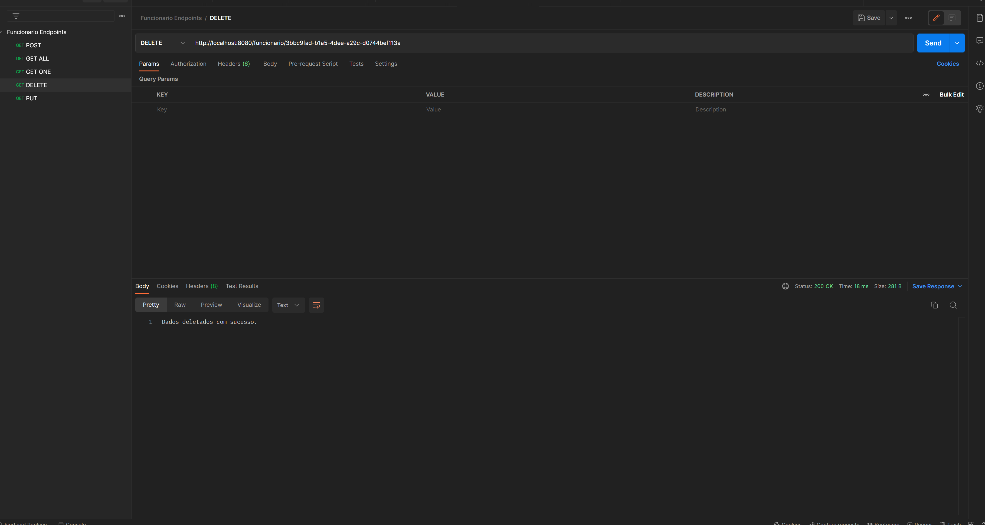
Teste Delete

Slide 12
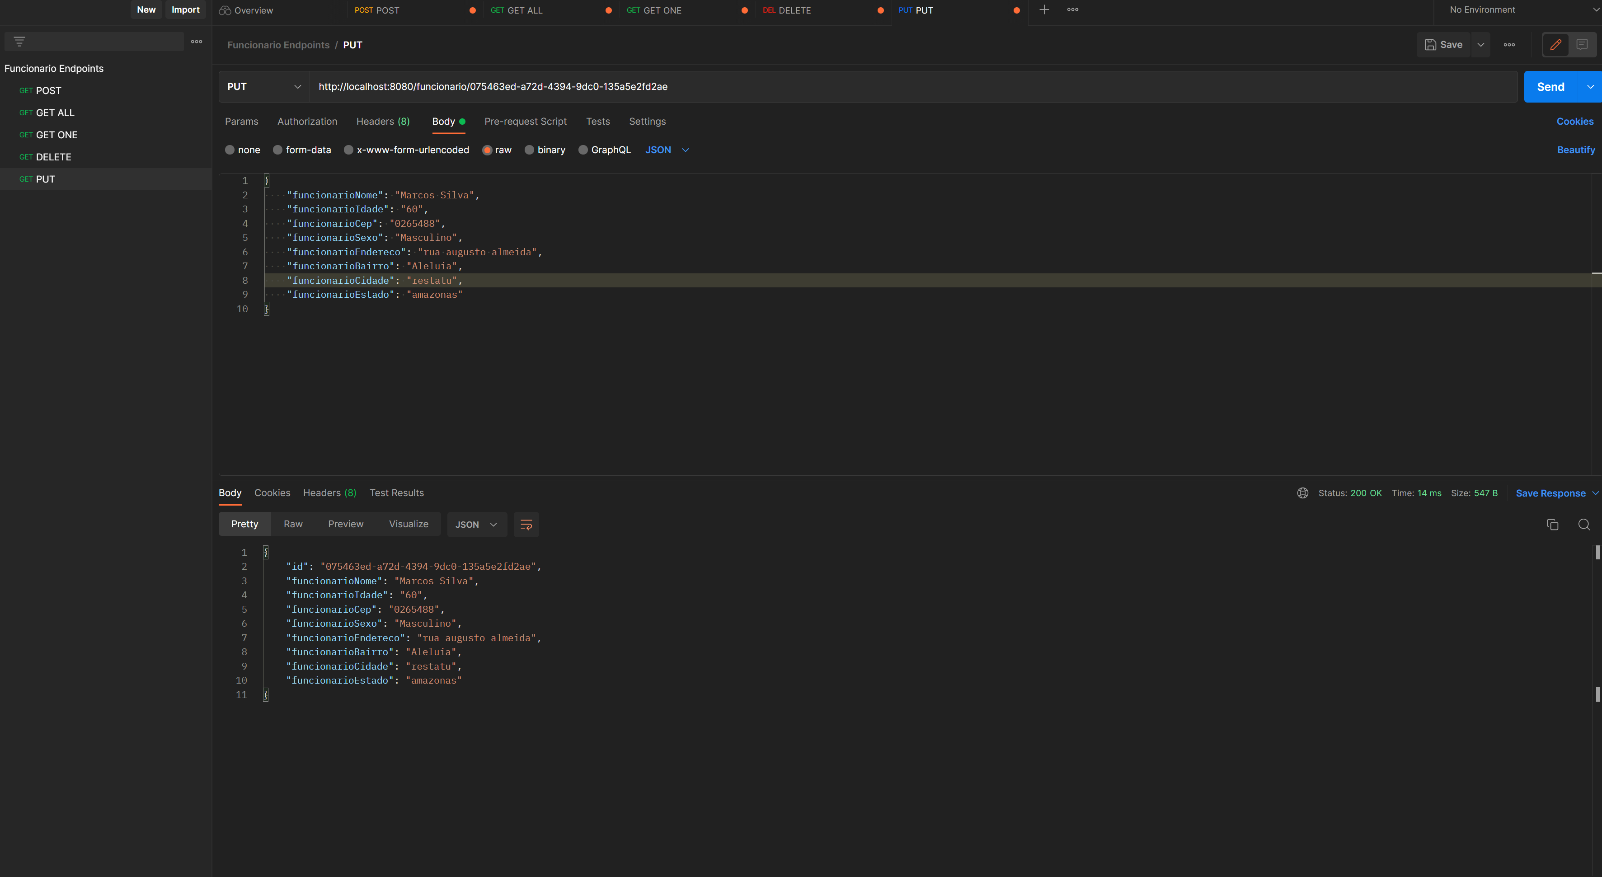
Teste Put

Slide 13
Todos os métodos estão funcionando e registrando no banco de dados
Obrigado!

